Slide 1


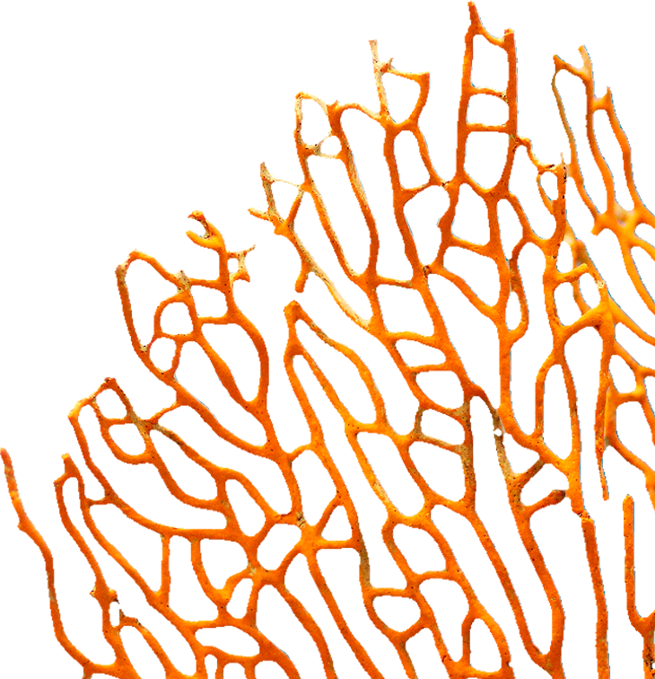
Murilo Boratto
Introdução ao Cuda-ware
Teoria e Conceitos sobre Sistemas Multi-GPU
02 DE FEVEREIRO
14H
Escola de Verão LNCC 2026 – SD03-II
Notes:
Pesquisa foi realizada ano passado a partir de dados públicos, onde a finalidade era caracterizar os centros supercomputacionais brasileiros (Acadêmicos e Empresas).
E hoje 1 ano depois está leitura já esta um pouco desatualizada, devido a rapidez das tecnologias.
E essa caracterização serve para entender como nós pesquisadores conseguimos projetar/desenhar os nossos recursos computacionais a partir de fomentos.
Sou um pesquisador e recebo um fomento CAPES/CNPq/Orgão Estadual ... E a primeira pergunta seria: como projetar esse ambiente?
Essa apresentação ajudará a entender como os maiores centros fazem e como nós pesquisadores devemos seguir.

Slide 2
Conteúdo e Material do Minicurso
Conceitos de HPC
Conceitos e Modelos de Programação Multi-GPU
    CUDA-aware
    NCCL
    NVSHMEM
https://github.com/muriloboratto/GPU-programming

